Slide 1
Qual a importância do sistema urinário para o equilíbrio do organismo?
2.9. A importância da função excretora na regulação do organismo humano

Slide 2
Quais as principais vias excretoras do corpo humano?

Slide 3
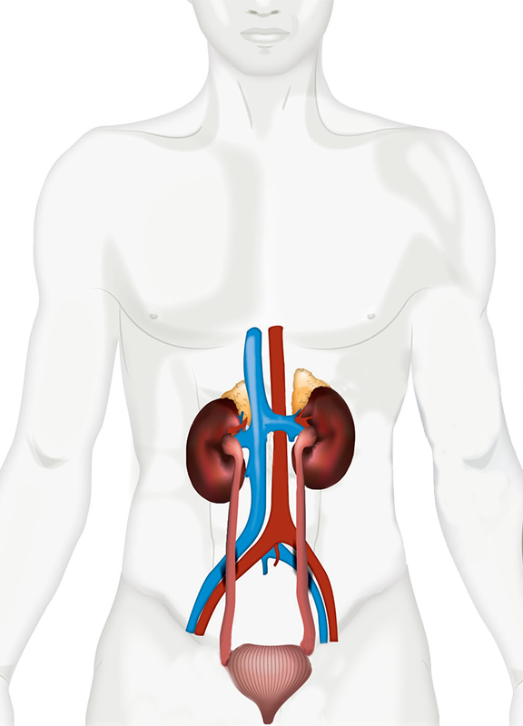

Quais as principais vias excretoras do corpo humano?
Sistema urinário
Sistema tegumentário
Pele

Slide 4
Quais são os constituintes do sistema urinário?

Slide 5
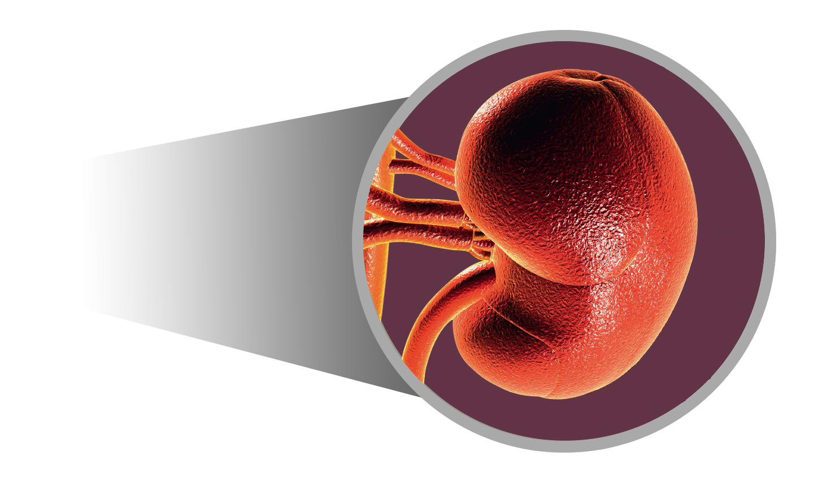
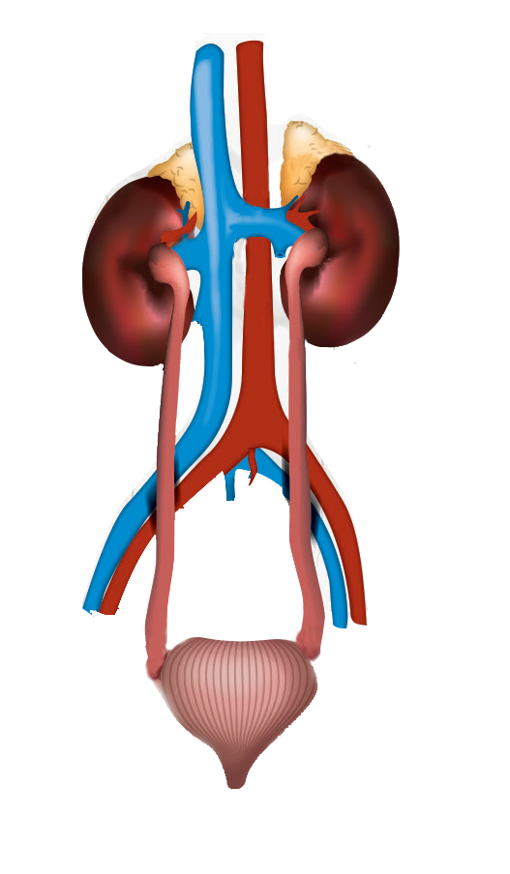
Quais são os constituintes do sistema urinário?
Rins - Órgãos situados na parte posterior da cavidade abdominal.
Cada rim tem um bordo lateral convexo e um bordo mediano côncavo.
É por este último que a artéria e a veia renais desembocam num orifício designado hilo.
Hilo
Lado
convexo
Uréter

Slide 6

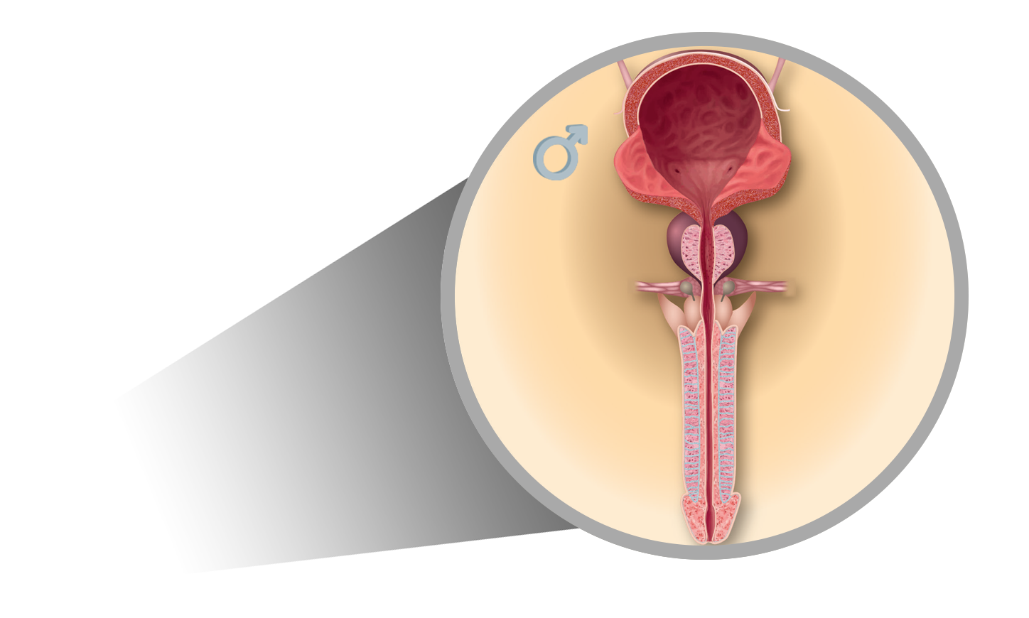
Quais são os constituintes do sistema urinário?
Ureteres - Canais que transportam a urina para a bexiga.
Os movimentos peristálticos, da camada de tecido muscular do uréter, impulsionam a urina, em jatos, até à bexiga.
Bexiga - Local para onde é lançada a urina.
A bexiga é um reservatório muscular oco e caracteriza-se pela capacidade de se distender à medida que vai recebendo a urina.
Uretra - Canal estreito que conduz a urina da bexiga para o exterior.
Uréter
Bexiga
Uretra
Orifício
externo

Slide 7
Qual é a função do sistema urinário na regulação do organismo?

Slide 8


Qual é a função do sistema urinário na regulação do organismo?
Os rins são responsáveis pela manutenção da homeostasia dos fluidos corporais, nomeadamente, do sangue e da linfa. Regulam o teor de determinadas substâncias (sais, como, por exemplo, o cloreto de sódio e potássio), o volume de água e pH dos fluidos do organismo. Além disso, eliminam produtos tóxicos resultantes do metabolismo celular, como, por exemplo, a ureia e o ácido úrico.

Slide 9
Qual é a anatomia e a morfologia do rim?

Slide 10
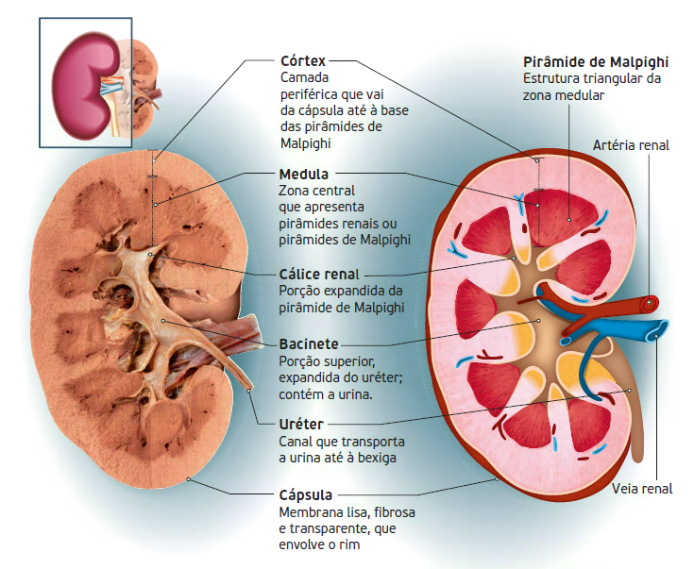
Qual é a anatomia e a morfologia do rim?

Slide 11
Como se forma a urina?

Slide 12

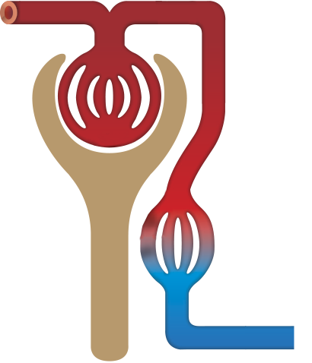





Como se forma a urina?
A urina é formada ao longo da unidade anatómica e funcional do rim designada nefrónio.
Arteríola aferente
Arteríola eferente
Glomérulo
de Malpighi
Cápsula de
Bowman
Capilares
peritubulares
Filtração
Reabsorção
Veia renal
Secreção
Excreção

Slide 13
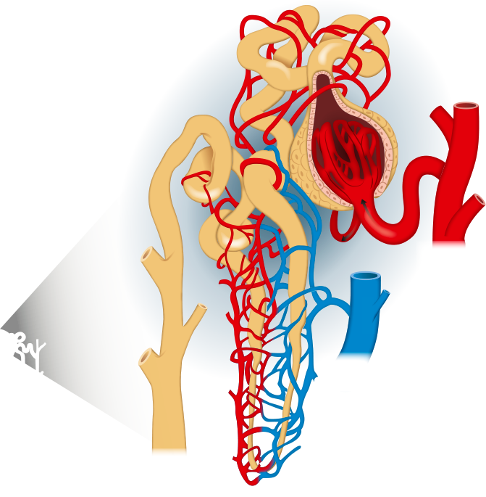
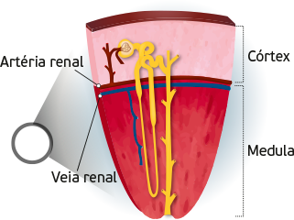
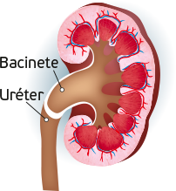
Como se forma a urina?
3
Túbulo contornado proximal
2
Cápsula de Bowman
1
Glomérulo de Malpighi
5
Túbulo contornado distal
Arteríola eferente
Arteríola aferente
6
Tubo coletor
4
Ansa de Henle

Slide 14
Contributos da ciência e da tecnologia para minimizar problemas associados à função renal

Slide 15


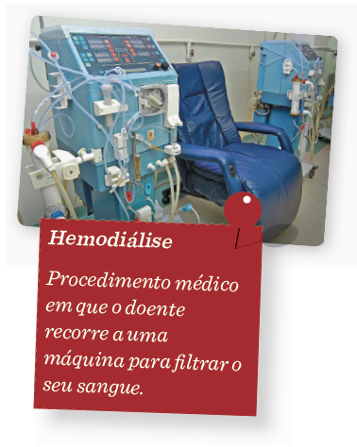
Contributos da ciência e da tecnologia para minimizar problemas associados à função renal

Slide 16
Qual a importância do sistema tegumentário para o equilíbrio do organismo?

Slide 17
Qual a importância do sistema tegumentário para o equilíbrio do organismo?
O sistema tegumentário é o sistema de proteção exterior do corpo humano face ao meio ambiente. Compreende os seguintes órgãos: pele e estruturas anexas (pelos, unhas, glândulas sudoríparas e sebáceas).

Slide 18
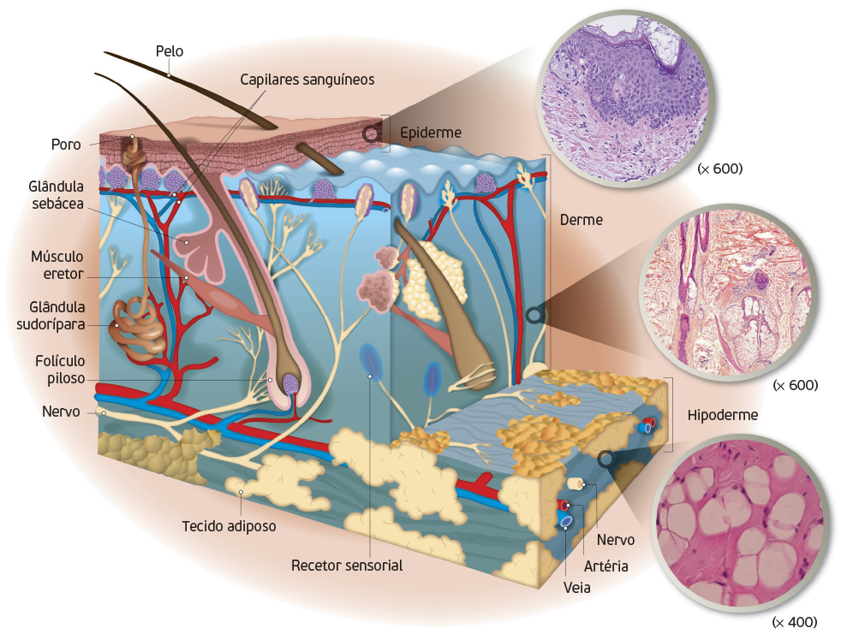

Qual a importância do sistema tegumentário para o equilíbrio do organismo?

Slide 19
Quais as camadas fundamentais da pele?

Slide 20
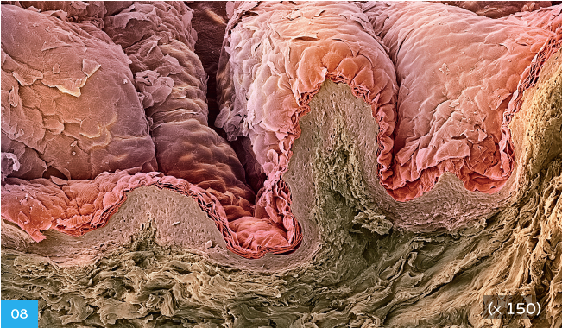
Quais as camadas fundamentais da pele?
EPIDERME
Camada da pele mais superficial, constituída à superfície, por uma camada de células mortas denominada camada córnea; por debaixo desta camada existem várias camadas constituídas por células vivas dispostas de modo estratificado e quase sem espaço intercelular.

Slide 21
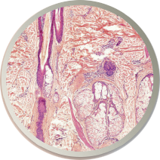
Quais as camadas fundamentais da pele?
DERME
Camada da pele que apresenta grande vascularização e enervação constituída apenas por células vivas.
É nesta camada que se encontram:
  glândulas sudoríparas
  glândulas sebáceas
  folículos capilares
  músculos eretores

Slide 22
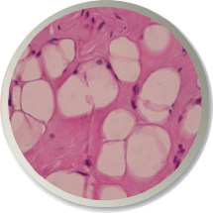
Quais as camadas fundamentais da pele?
HIPODERME
Camada mais profunda da pele, essencialmente, formada por adipócitos que fica em contacto com vasos sanguíneos e linfáticos.

Slide 23
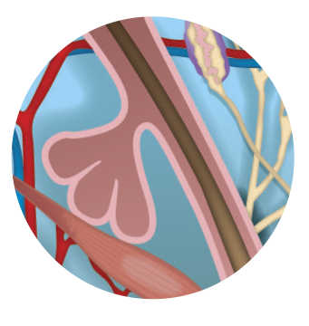
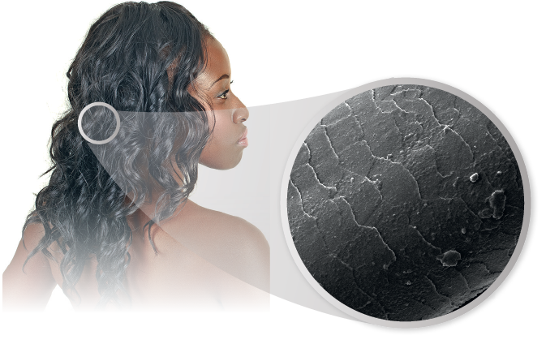
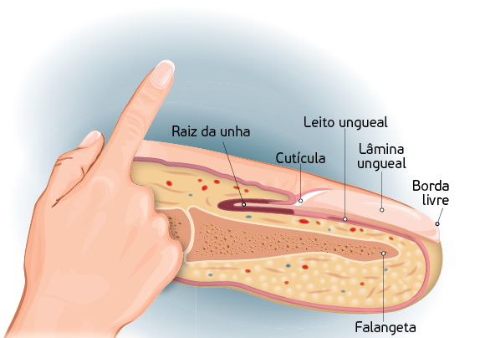
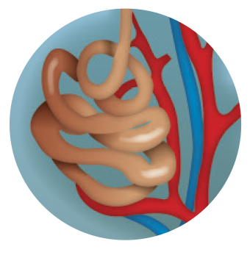
Quais as camadas fundamentais da pele?
ESTRUTURAS ANEXAS
Cabelo
Glândula
sebácea
Unha
Glândula
sudorípara

Slide 24

Quais as camadas fundamentais da pele?
Resumo – Funções da pele
Em suma, a pele apresenta várias funções:
proteção;
sensação (apresenta recetores nervosos a estímulos mecânicos, térmicos e da dor);
termorregulação (participa nos mecanismos de regulação da temperatura corporal);

Slide 25
Quais as camadas fundamentais da pele?
Resumo – Funções da pele
excreção (para além da água, o suor contém praticamente os mesmos compostos inorgânicos do plasma sanguíneo, além de pequenas quantidades de ureia, ácido úrico e amónia, entre outros constituintes orgânicos, por isso, é um meio para a eliminação de compostos tóxicos resultantes do metabolismo celular);
defesa imunitária (o pH ácido do suor e a presença de leucócitos na derme constituem uma proteção contra inúmeros microrganismos).

Slide 26
Quais são os fatores que podem contribuir para o desequilíbrio do sistema excretor?

Slide 27
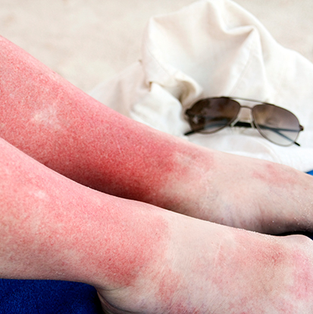

Quais são os fatores que podem contribuir para o desequilíbrio do sistema excretor?
Fatores genéticos;
Fatores ambientais;
Exposição desprotegida e prolongada ao sol;
Alimentação desequilibrada.

Slide 28
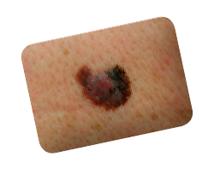
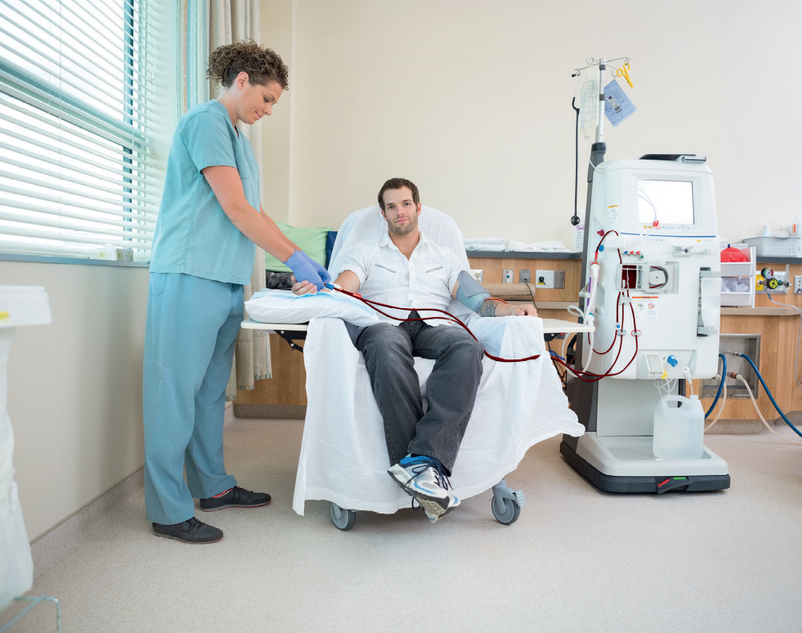
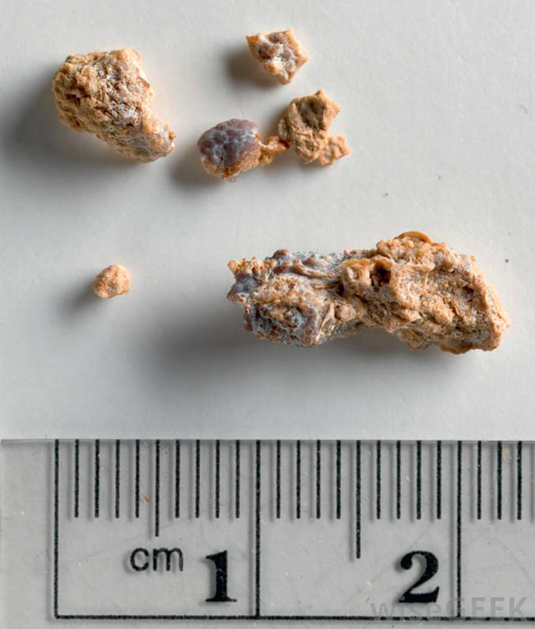
Quais são os fatores que podem contribuir para o desequilíbrio do sistema excretor?
Podem contribuir para o aparecimento de:
Melanoma
Insuficiência renal crónica
Litíase

Slide 29
Medidas de prevenção que contribuem para o funcionamento da função excretora

Slide 30


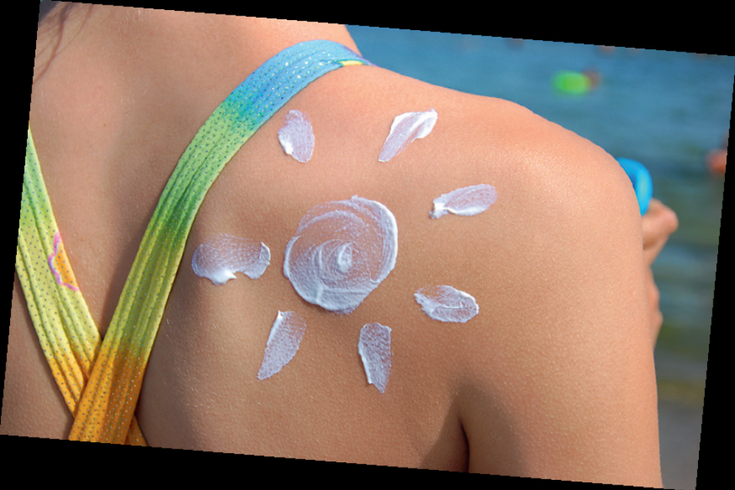
Medidas de prevenção que contribuem para o funcionamento da função excretora
Ingerir com regularidade água
simples.
Aumentar a ingestão de hortaliça, legumes e fruta.
Evitar a exposição desprotegida da pele ao sol, sobretudo entre as 11 horas e as 17 horas.

Slide 31
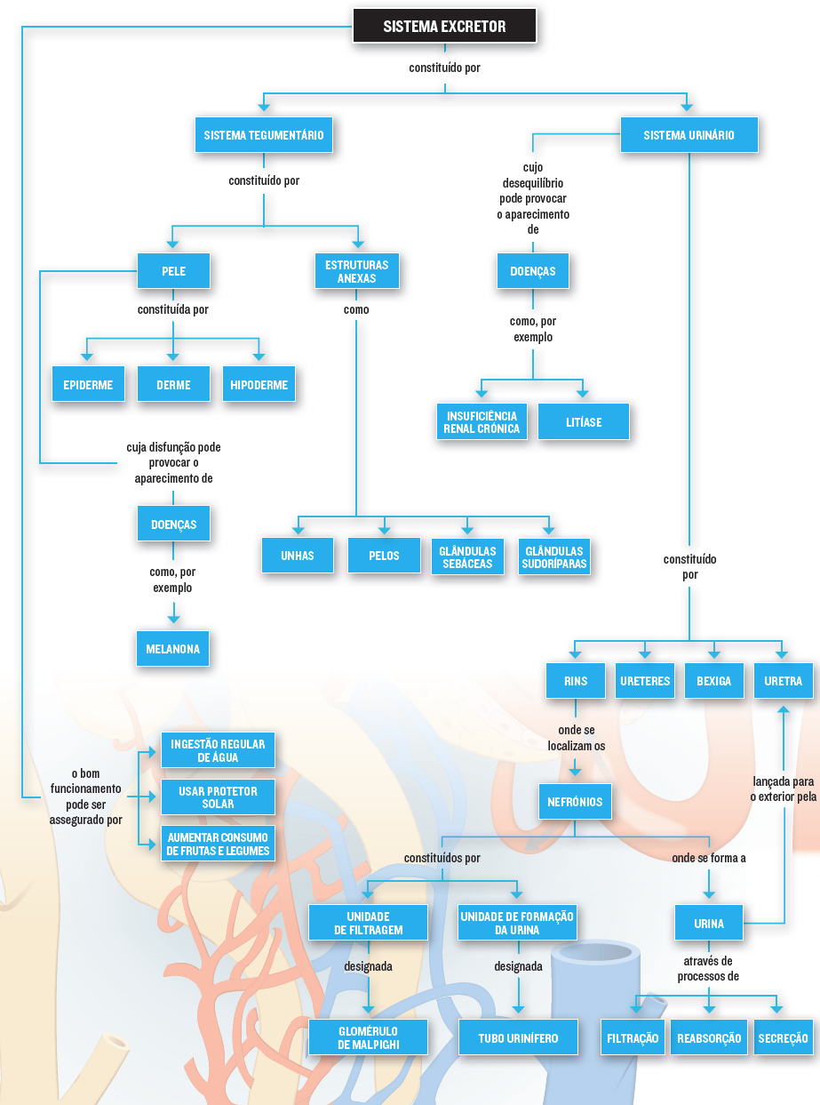
Medidas de prevenção que contribuem para o funcionamento da função excretora

Slide 32
Qual a importância do sistema urinário para o equilíbrio do organismo?
2.9. A importância da função excretora na regulação do organismo humano

